Slide 1
Chemická technika
07 – Fázové separace
Petr Zbořil

Slide 2
Fázové separace
Přechod složky mezi fázemi
    Možnost chemických změn (reakce)
  Pevnou a kapalnou
    Extrakce
    Adsorpce aj.
  Nemisitelnými kapalinami
    Extrakce
  Kapalnou a plynnou
    Absorpce a exsorbce
  Pevnou a plynnou

Slide 3
Extrakce
Separační metoda založená na kontaktu dvou makroskopicky zřetelně oddělených nemísitelných fází
Slouží nejen k separaci, ale i k zakoncentrování analytu
Extrakce mají veliký význam pro praktickou analýzu i pro preparativní účely
Způsob podle účelu – získání extraktu x vyčištění extrahovaného materiálu

Slide 4
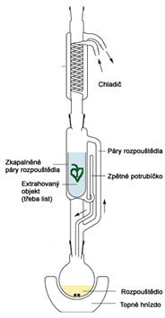
Extrakce
Solid – liquid
dm/dt = ((K . A . (c_{s} – c)) / l
dc/dt = ((K . A . (c_{s} – c)) / (l . V)
c = c_{s} (1 – e^{-(KAt/lV)})
Extraktory – Soxhlet

Slide 5
Extrakce
Liquid – liquid
Extrakce primárního zdroje (fermentační kapaliny) nebo extrahovaného roztoku
Vícenásobné extrakce – výběr extrakčních směsí
Zředěné roztoky - rozdělovací koeficienty
K_{D} = c_{o}/c_{i}
Zahuštěné roztoky - grafické vyhodnocení binárních ev. ternárních směsí

Slide 6
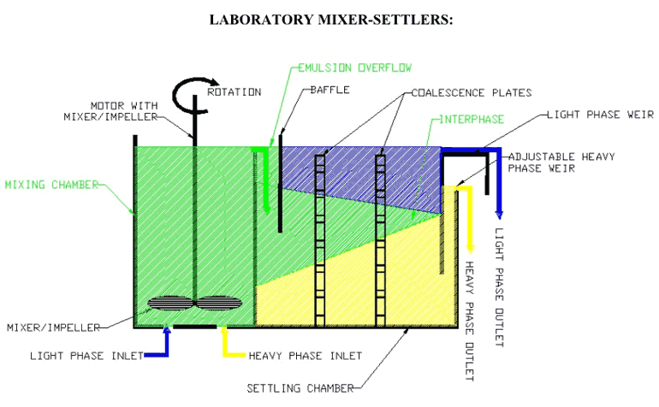
Extrakce
Jednoduchá zařízení – mísič – dělič
  Vsádková, kontinuální

Slide 7
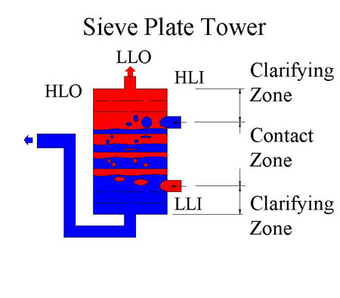
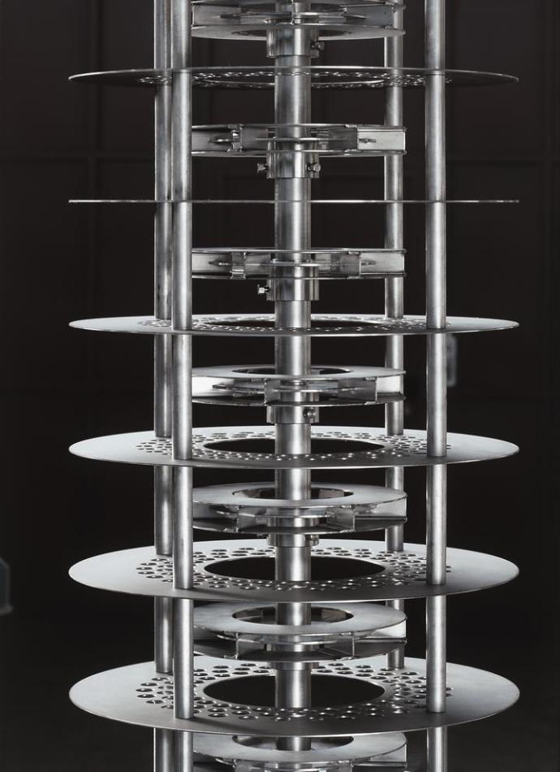
Extrakce
Kontinuální mísení a separace – sloupec

Slide 8
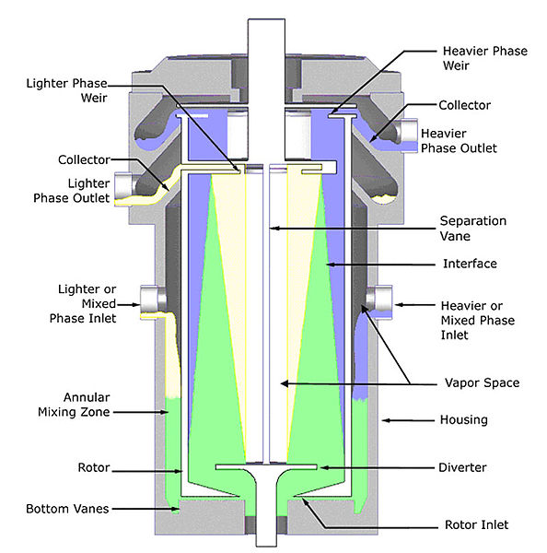
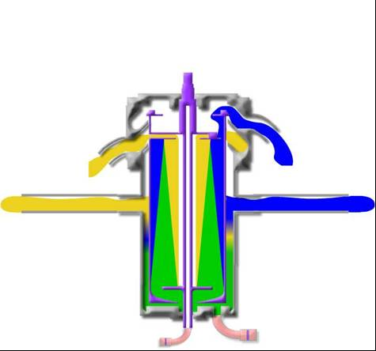
Extrakce
Kontinuální mísení a separace – rotor
  Jednostupňová

Slide 9
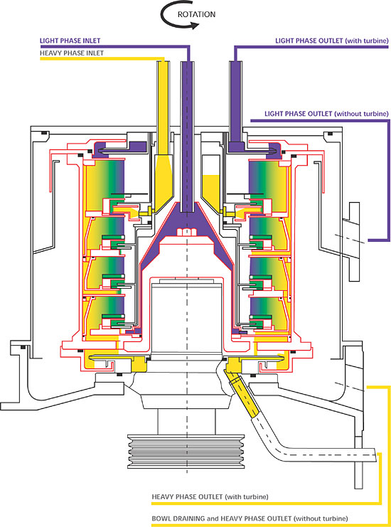
Extrakce
Kontinuální mísení a separace – rotor
  Vícestupňová

Slide 10
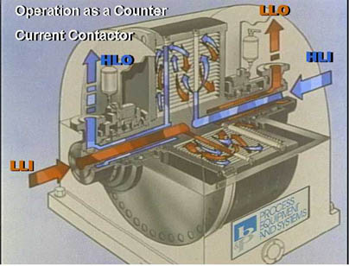
Extrakce
Kontaktor

Slide 11
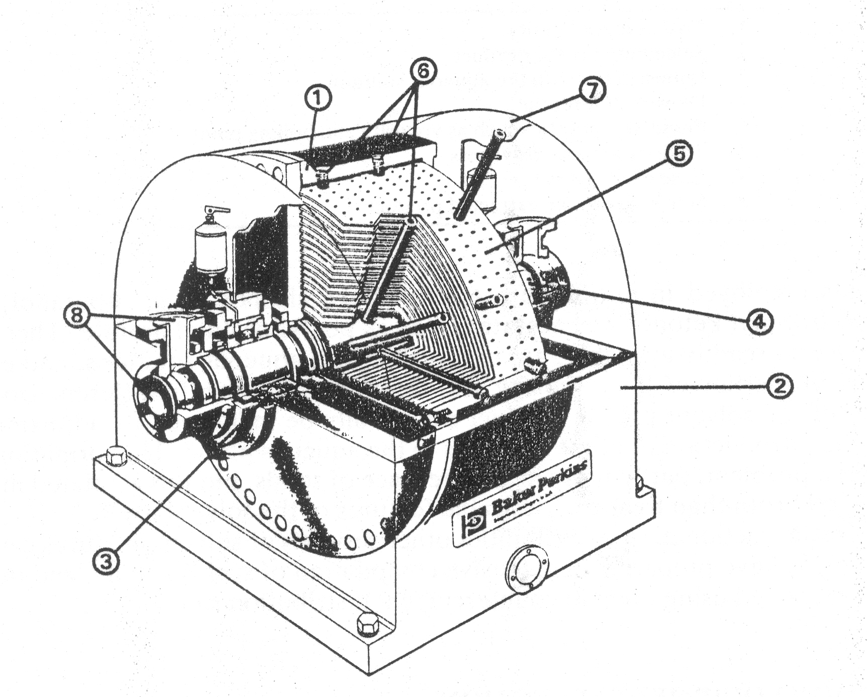
Extrakce
Kontaktor

Slide 12
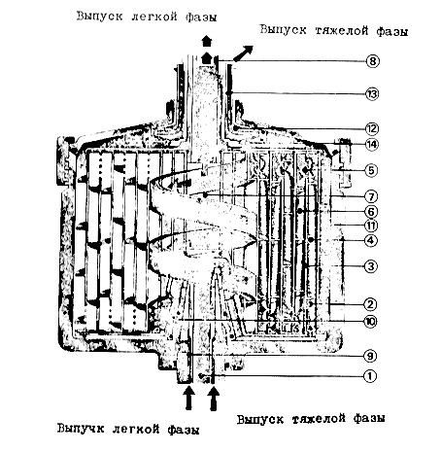
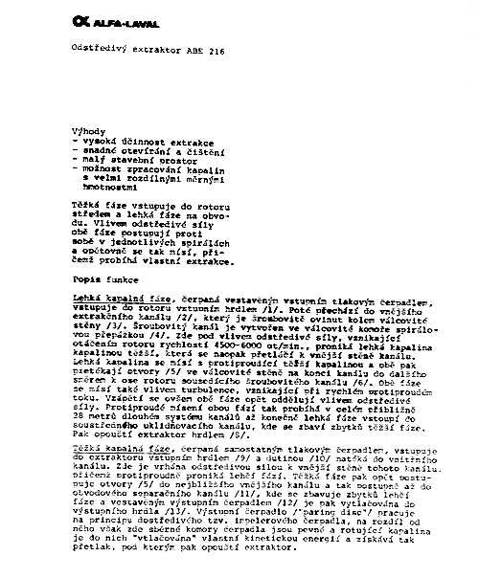
Extrakce
Kontinuální mísení a separace – rotor
  Vícestupňová

Slide 13
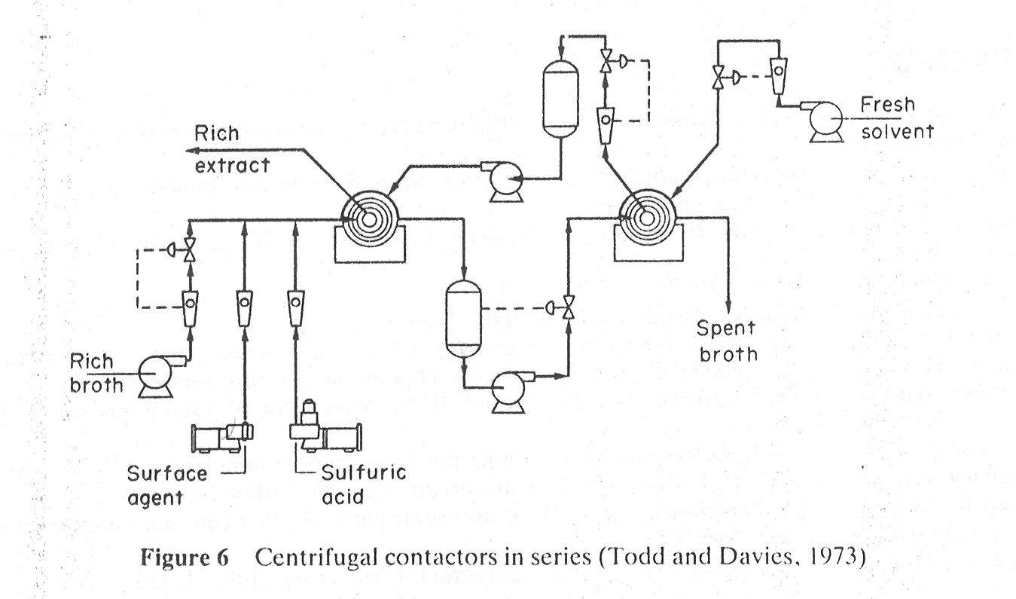
Extrakce
Kontaktory v serii

Slide 14
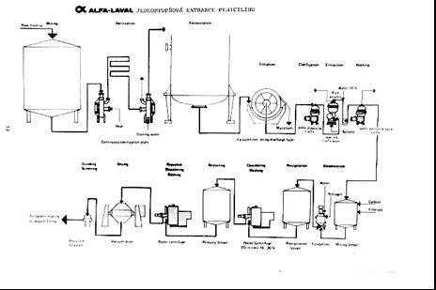
Extrakce
V isolaci penicilinu

Slide 15
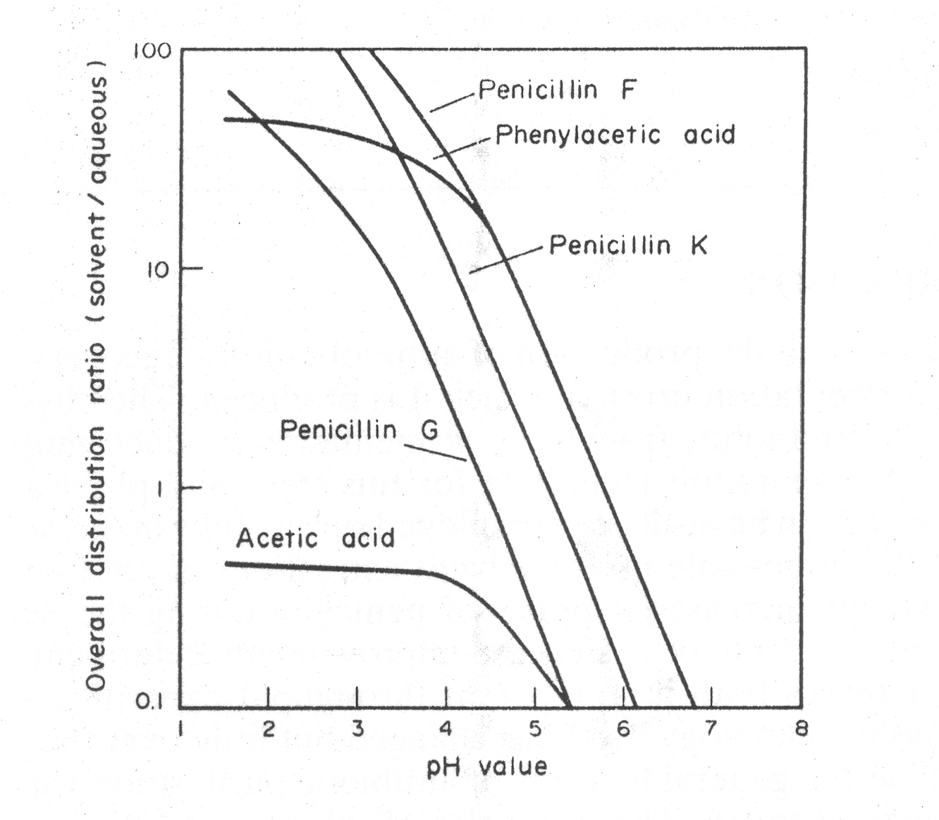
Extrakce
V isolaci penicilinu

Slide 16
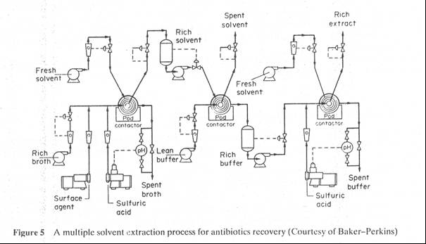
Extrakce
Izolace antibiotik

Slide 17
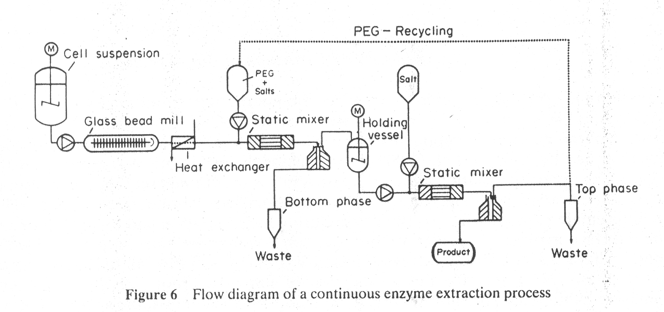
Extrakce
Extrakce enzymu

Slide 18
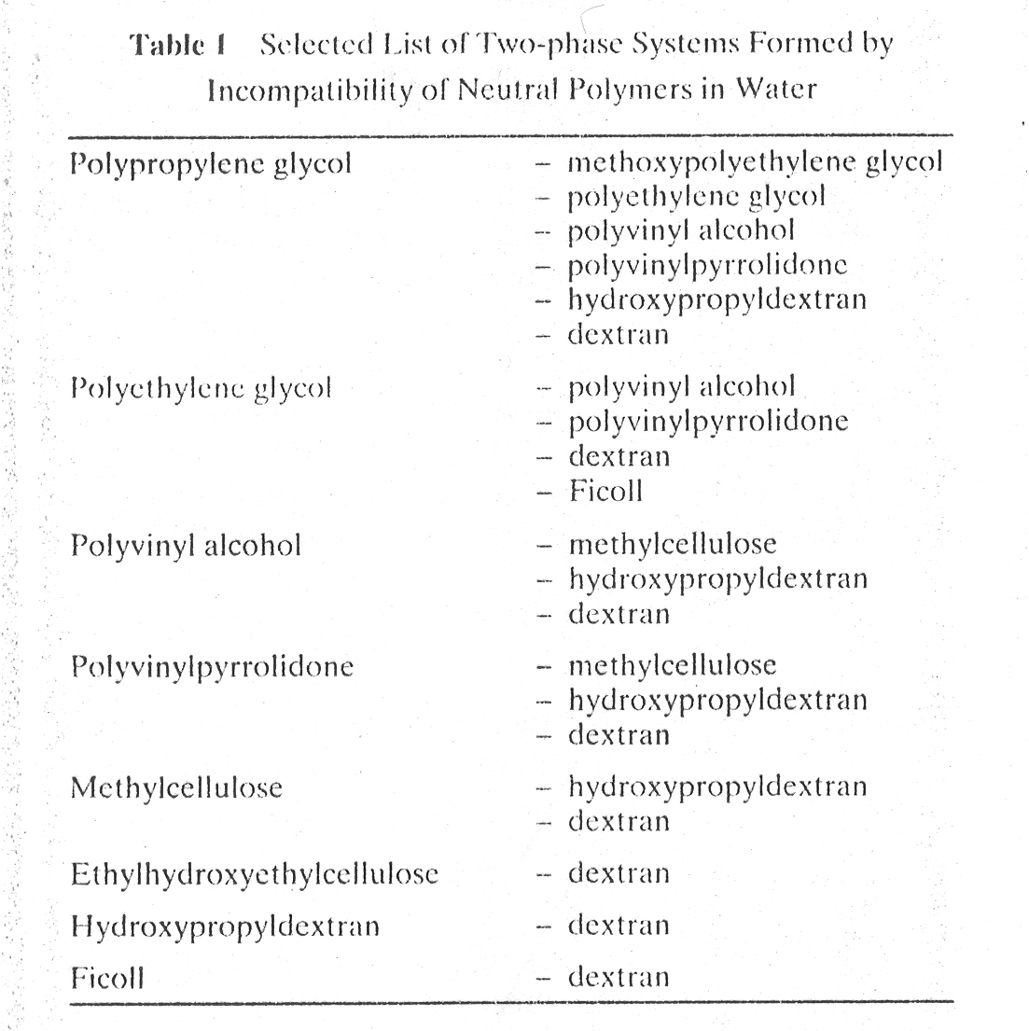
Extrakce
Dvoufázové systémy
  Též pro
  heterogenní
  reakce

Slide 19
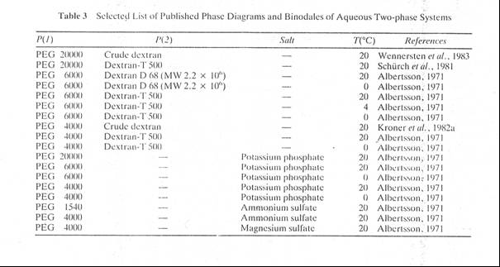
Extrakce
Dvoufázové systémy

Slide 20
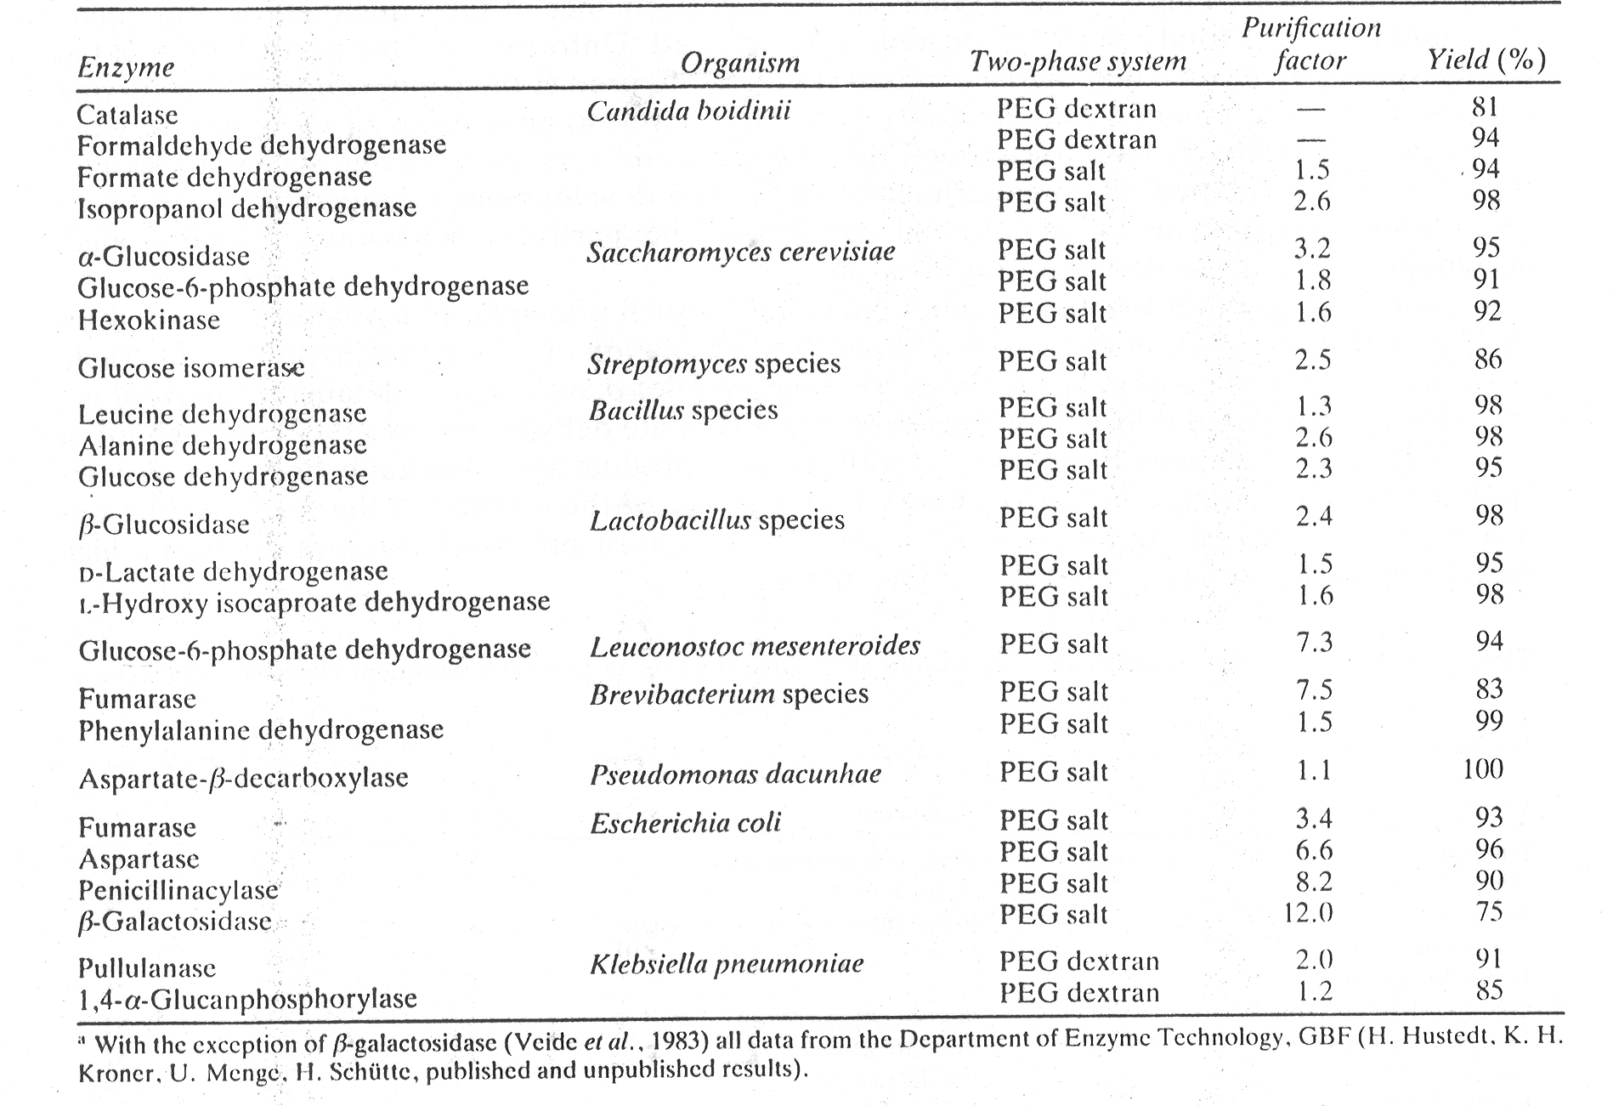
Extrakce
Dvoufázové systémy – příklady

Slide 21
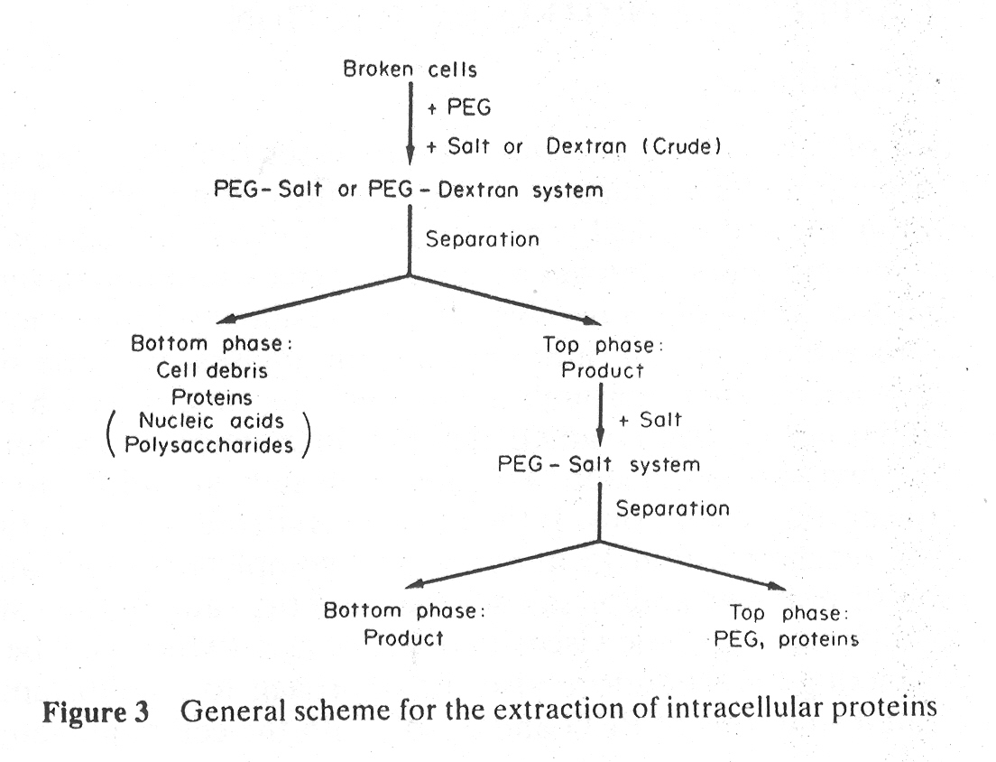
Extrakce
Extrakce proteinu

Slide 22
Superkritická fluidní extrakce - SFE
Extrakce superkritickou kapalinou (kapalinou v nadkritickém stavu)
Má-li plyn teplotu vyšší než je jeho kritická teplota, nemůže být zkapalněn žádným tlakem
Při vysokém tlaku (desítky MPa) však tento plyn přechází do stavu nadkritické kapaliny
Nadkritická kapalina má některé vlastnosti typické pro plyny (malá viskozita), ale jiné spíše pro kapaliny (vyšší hustota)
Díky nízké viskozitě superkritická kapalina snadno proniká vzorkem tuhé látky

Slide 23
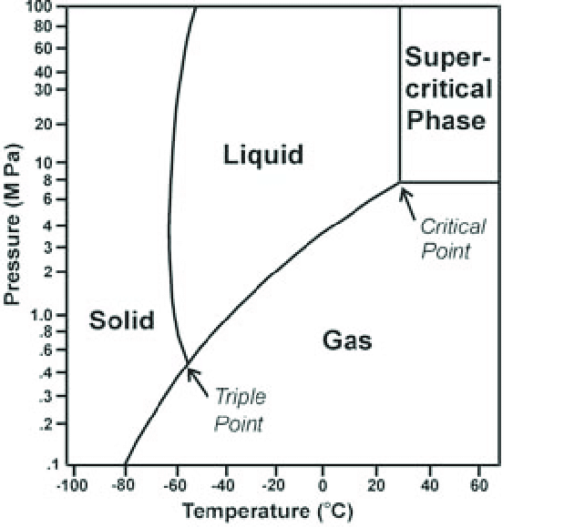
Superkritická fluidní extrakce - SFE
Nejčastěji se pro SFE používá CO₂ v nadkritickém stavu
CO₂ je vhodný k extrahování nepolárních látek
Po skončení extrakce lze superkritický CO₂ oddělit od směsi odpařením
Fázový diagram CO₂

Slide 24
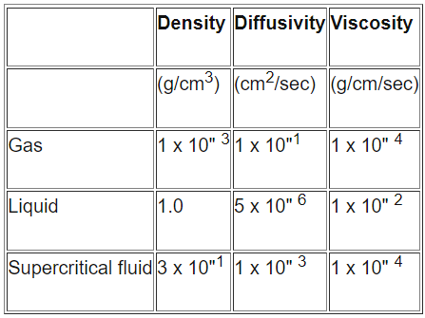
Superkritická fluidní extrakce - SFE
Vlastnosti tekutin

Slide 25
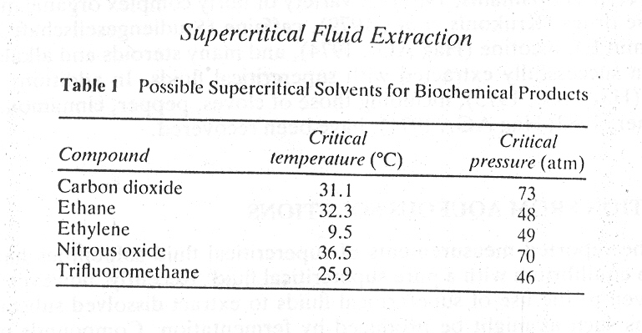
Superkritická fluidní extrakce - SFE
SF vhodné pro biotechnologické aplikace

Slide 26
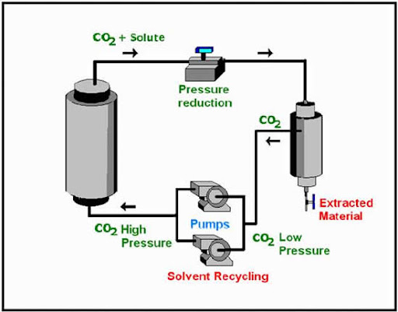
Superkritická fluidní extrakce - SFE
Schematické znázornění pro izolaci, užívá se i pro analýzu (chromatografie)

Slide 27
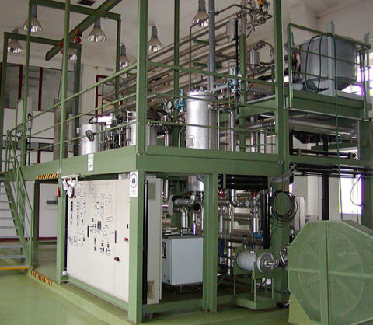
Superkritická fluidní extrakce - SFE
Průmyslové zařízení

Slide 28
Absorpce
Pohlcování (do druhé fáze) – opak extrakce
Typicky plyny do kapaliny
Exotermní pochod, může zahrnovat chemickou reakci – chemisorpce
Odstranění kontaminujících příměsí z plynu – odsiřování
Zachycení cenných komponent (pak desorpce)

Slide 29
Absorpce
Zařízení
  Povrchové absorbéry – celarie
    Snadno rozpustné plyny, reagují s kapalinou apod.
    Chlazení
  Absorbéry s mechanickým rozstřikováním kapaliny
    Bez výplně
    S výplní
      Nepřerušená kolona
      Patrová kolona

Slide 30
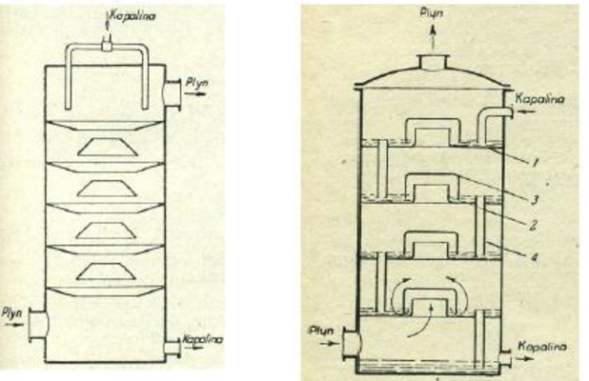
Absorpce
Povrchové absorbéry – celarie

Slide 31
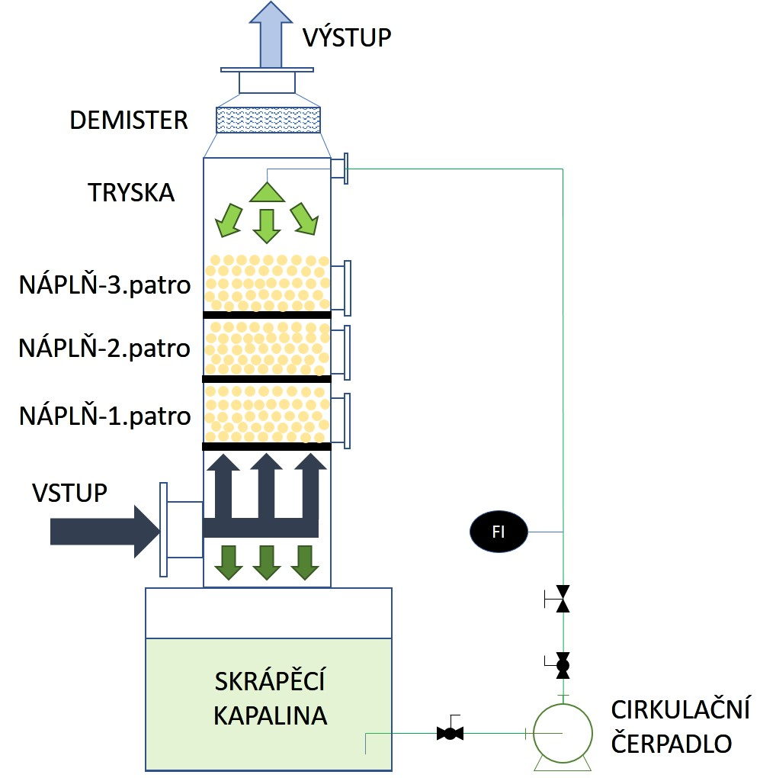
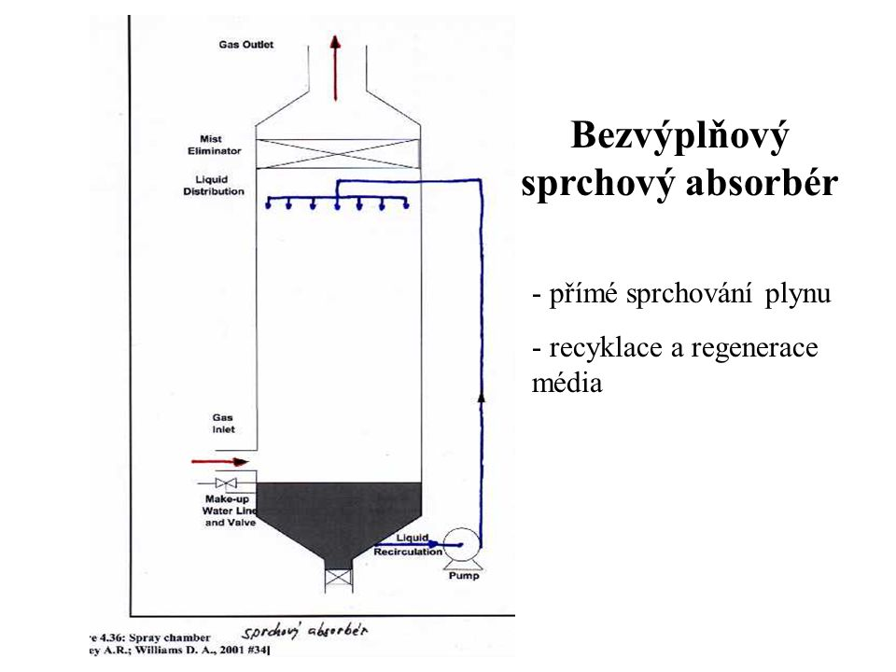
Absorpce
  Absorbéry s mechanickým rozstřikováním kapaliny

Slide 32
Absorpce
Desorpce
  Dodání tepla – endotermní pochod
  Ochuzovací kolony – inertní plyn (vzduch, pára)
  Destilace, rektifikace

Slide 33
Adsorpce a desorpce
Separace a čištění
  isolace produktu nebo odstranění balastu
Adsorbenty – C, hlinky, SiO₂
a = a_{max} . b . p / (1+bp)
  p = tlak (plyn) ev. koncentrace
C_{a} = k (V (C₀ – C_{eq}))
  C_{a} = f(C₀) - izotermy

Slide 34
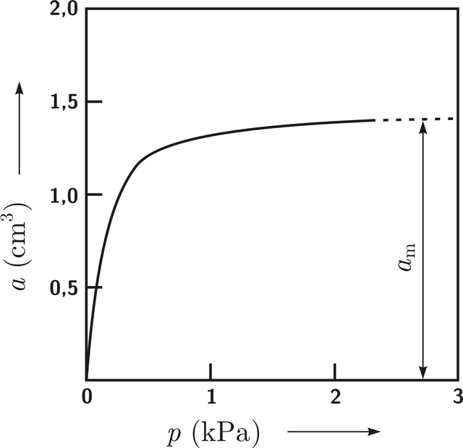
Adsorpce a desorpce
  Langmuirova izoterma

Slide 35
Iontoměniče
Vazba a disociace iontů – výměna
  Chemická interakce
  Ustavení a porušování rovnováh
K_{D} = (A/B)_{l} . (B/A)_{s}
Distribuční izotermy strmé – saturace

Slide 36
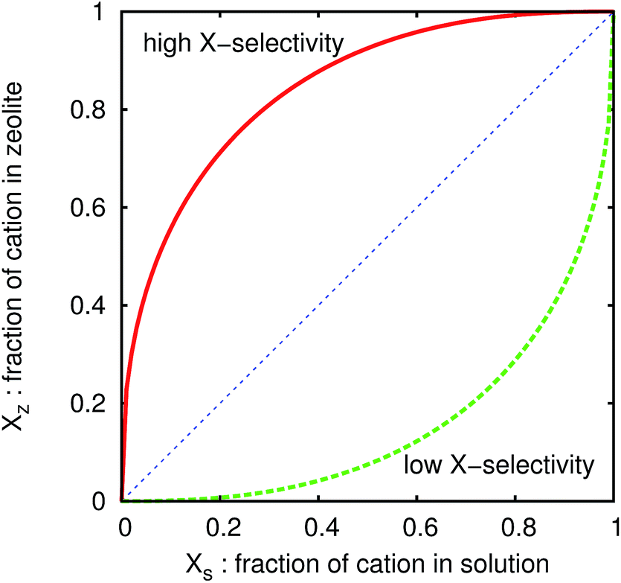
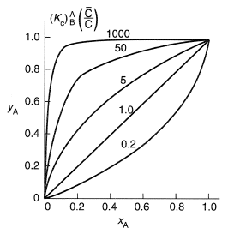
Iontoměniče
Distribuční izotermy – různé konstanty selektivity

Slide 37
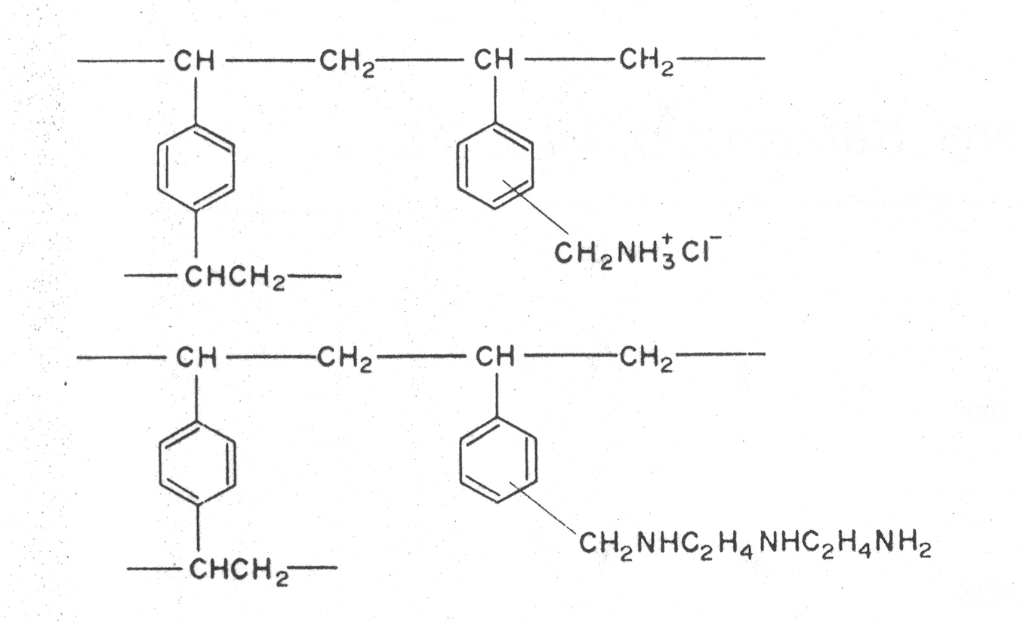
Iontoměniče
Anex – aminometyl-PS-DVB

Slide 38
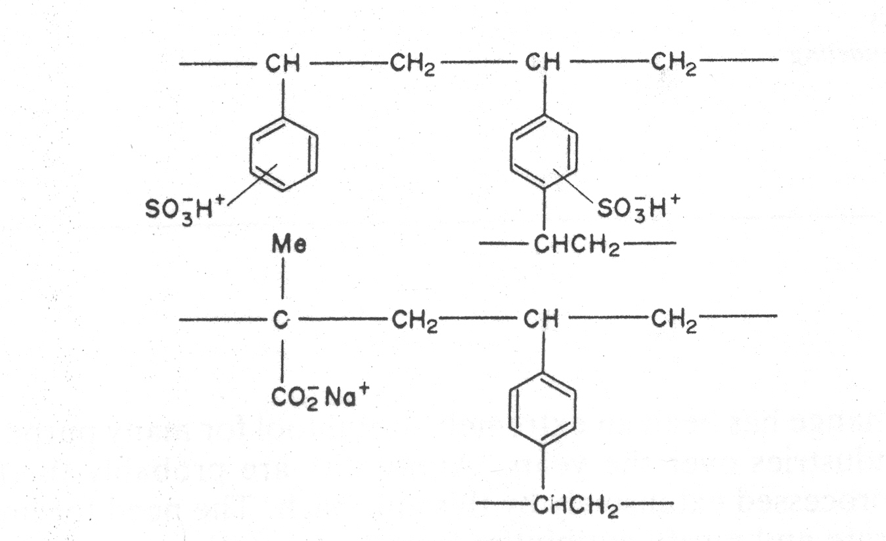
Iontoměniče
Katex na bázi sulfonovaného PS-DVB a PMA-DVB

Slide 39
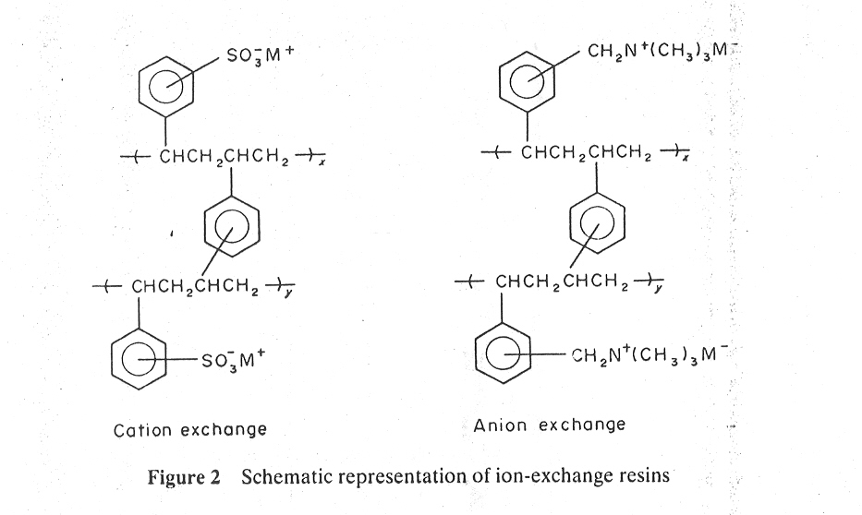
Iontoměniče
Schema katexu a anexu

Slide 40
Děkuji za pozornost

